Slide 1
Coded UI Testing
Result Management tools
Statusrapport

Slide 2
Overzicht
Process
Toelichting van Result Management Tools
Visueel beeld
Problemen
Demo

Slide 3
Process
Input
Output
Definition
Definition
Manuele definitie
xxx.definition.xml
Target
Manuele definitie (voorlopig)
xxx.target.xml
XML to HTML parsing
Definition.xml Target.xml
CodedUITest.html
Manuele definitie
xxx.definition.xml
Target
Manuele definitie (voorlopig)
xxx.target.xml
XML to HTML parsing
Definition.xml Target.xml Result.xml
CodedUITest.html
Build straat
Coded UI Tests
TestResults.trx
TRX to XML Parsing
TestResults.trx
xxx.result.xml

Slide 4
Parsing Tools
Coded UI Tests
Via ‘RegisterTest’ Methode → ID’s toewijzen
Voorafgegaan door ‘MaatTest|’ als indicator
Zijn gelijk aan ‘xxx.definition.xml’ ID’s
Bij uitvoering van tests:
ID’s weggeschreven in ‘DebugTrace’ tag van TRX bestand
Na run in build straat:
TRX bestand als output

Slide 5
Parsing Tools
TRX to XML Tool
Controle op ‘MaatTest|’ tag in ‘DebugTrace’
Uitlezen van ID’s
Wegschrijven in XML via StreamWritter

Slide 6
Parsing Tools
Definitie XML’s
xxx.definition.xml
Definiëren welke waarden op de assen van de tabel moeten staan
Bv: Categories & Objects
Manueel
Xxx.target.xml
Definiëren welke tests ‘TO DO’ en ‘NOT TO DO’ zijn (Analyse)
Manueel
Toekomst: Automatisatie via HTML bestand

Slide 7
Parsing Tools
XML to HTML Tool
Input:
Xxx.definition.xml
Xxx.target.xml
Xxx.result.xml
Opstellen van HTML bestand
Assen genereren met definition.xml
Cellen aanmaken
Cellen vullen met target.xml
Cellen aanvullen met result.xml
Totalen berekenen
Html genereren

Slide 8
Research DOBT
Problemen
Ideaal:
Test Manager in TFS
Test Agent op VM
Deploy van applicatie
Automatisch laten runnen
Werkelijk:
Gebruik van TFS 2013
Virtual Machine → target Windows 8 OS
Windows 10 applicatie >< Windows 8 OS

Slide 9
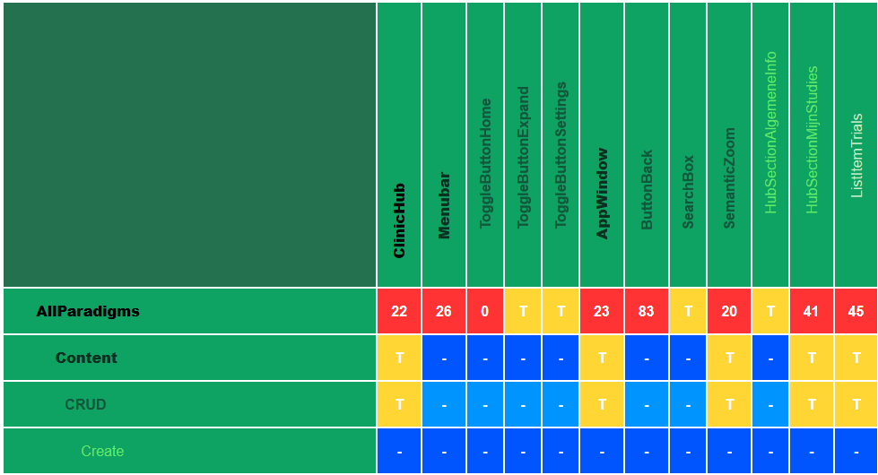
Visueel
HTML – Versie 11-05-16

